Slide 1
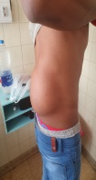
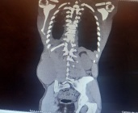
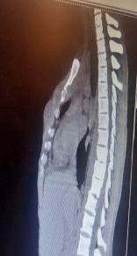
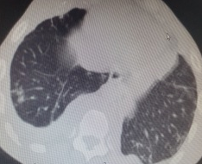
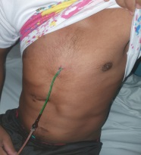
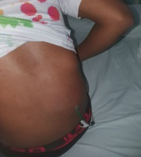
P-091
TUBERCULOSIS DISEMINADA GRAVE
CON PERIPLEURITIS ASOCIADO A
IMPACTO OSTEOMUSCULAR
Pared N, Trullas F, Jajati M, Pascansky D, Sívori M
Centro Universitario de Neumonología, Fac.Medicina, UBA. Unidad de Neumotisiología, Hospital General de Agudos Dr. J. M. Ramos Mejia, CABA.
INTRODUCCIÓN:
La tuberculosis (TBC) sigue siendo un problema global. El compromiso extrapulmonar ocurre en un 25% de los casos, la afectación peripleural y osteomuscular simultánea es rara representando aproximadamente entre el 1% al 5% de los casos.
DATOS FILIATORIOS:
Masculino de 23 años
Oriundo de Paraguay
Sin antecedentes patológicos
EXAMEN FÍSICO:
Nódulo subcutáneo en tórax anterior
Región lumbar
MOTIVO DE CONSULTA:
Tos, diaforesis, astenia
Perdida de peso
La (TC) de tórax:
Mostró Signo de skarby
Múltiples imágenes pseudonodulares
Engrosamiento pleural periférico
Adenomegalias pretraqueales, perihiliares
La (TC) abdominal: Mostró líquido perihepático y un absceso del psoas, así como lesiones osteolíticas.
BAAR: Positivo( ++)
CULTIVO DE COLECCIÓN :Positivo para
Mycobacterium tuberculosis.
SEROLOGIAS: VIH, VHB, VHA y VHC Negativo
Se inicia tratamiento antituberculoso de primera línea e intervención a través de drenaje percutáneo de colección torácica y lumbar, con buena respuesta terapéutica
CONCLUSIÓN:
La tuberculosis extrapulmonar, en su forma cutánea y osteomuscular es infrecuente plantea un desafío en la toma de decisiones y de conducta requiriendo un enfoque integral o multidisciplinario

